Slide 1
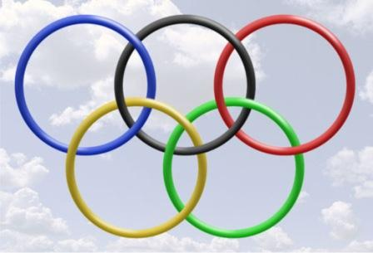
Муниципальное бюджетное общеобразовательное учреждение «Средняя общеобразовательная школа №15» г. Каменск-Уральский
Урок английского языка во 2 классе
«Талисман Олимпийских игр»
Учителя: Кондратина С.А.
Максимчук О.Н.

Slide 2
Цели урока: социокультурный аспект: формирование представления о символах и талисманах Олимпийских игр развивающий аспект: развитие умения использовать в качестве опоры речевые образцы для построения собственных высказываний; работать с лингвострановедческим словарем; извлекать запрашиваемую информацию из письменного текста; воспитательный аспект: воспитание любознательности и формирование интереса к участию в спортивных соревнованиях учебный аспект: формирование грамматических и лексических навыков, навыков интонационного оформления общего вопроса, совершенствование навыков аудирования и чтения по транскрипции.

Slide 3
Планируемый результат:
Личностные умения:
представление о культуре страны изучаемого языка через знакомство с талисманами Олимпийских игр
Предметные умения:
умение задавать общий вопрос и кратко отвечать на него
различать интонационную окраску предложения
Метапредметные умения:
Познавательные | Коммуникативные | Регулятивные
Осуществлять поиск и выделение необходимой информации Самостоятельно формулировать познавательную цель Пользоваться опорой: речевым образцом | Задавать вопросы и отвечать на них Понимать на слух речь учителя по ведению урока | Формулировать учебную задачу

Slide 4
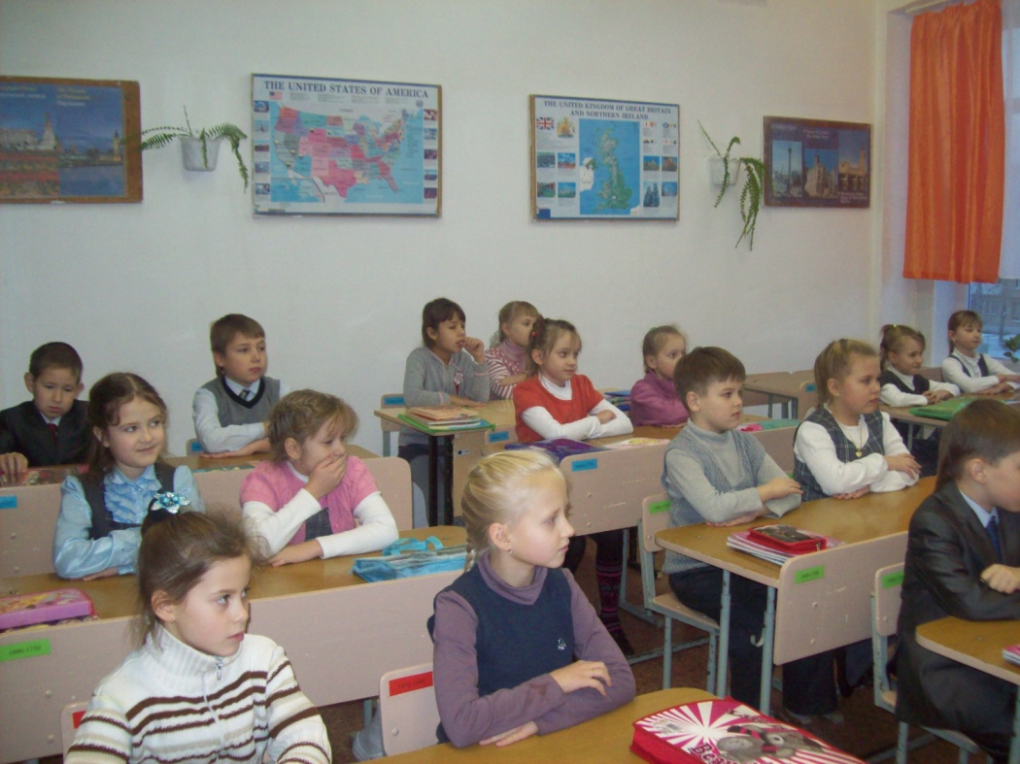
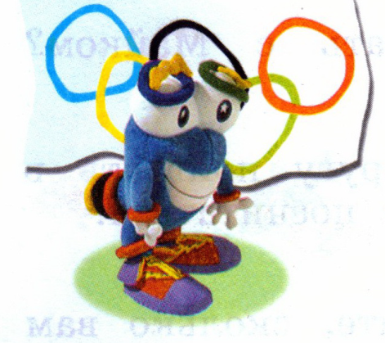
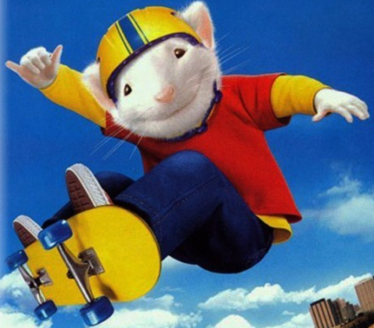
Актуализация знаний

Slide 5
Постановка учебной задачи
Кто такой Иззи?
вспомнить-
узнать-
научиться

Slide 6
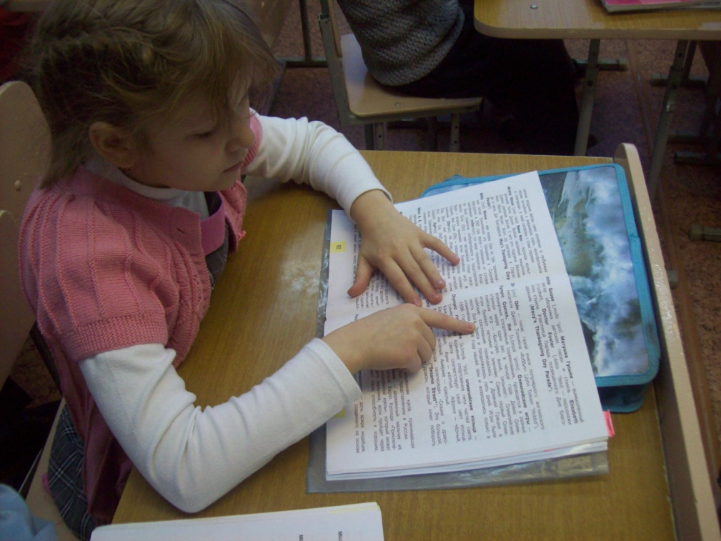
Этап овладения новыми знаниями

Slide 7
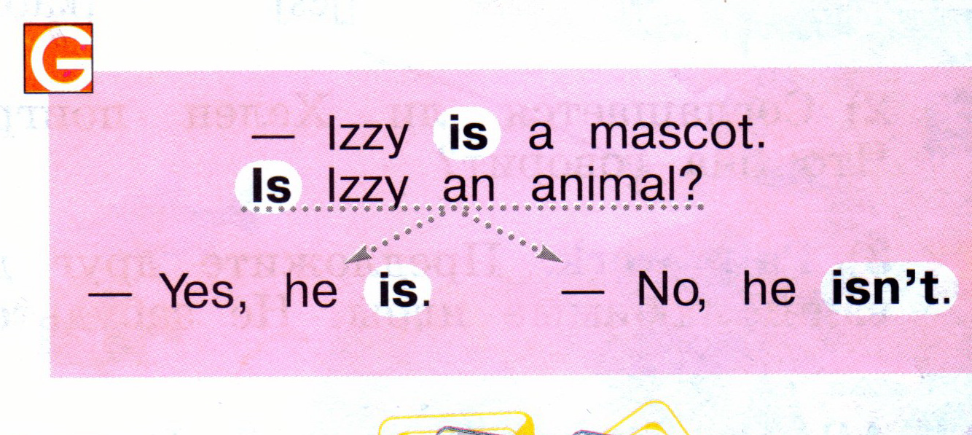
Сформулируйте правило образования вопросительных предложений
В утвердительных предложениях глагол is стоит ….
В вопросительном предложении глагол is стоит ….

Slide 8
Главный символ Олимпийских игр

Slide 9
Какую часть света представляет Иззи?
Izzy is from America

Slide 10
Время зарядки

Slide 11
Иззи превращается в различные предметы

Slide 12
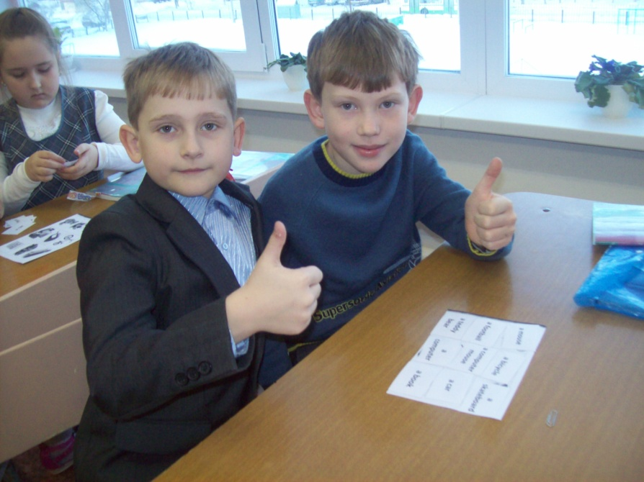
Первичное закрепление
Самостоятельная работа в парах

Slide 13
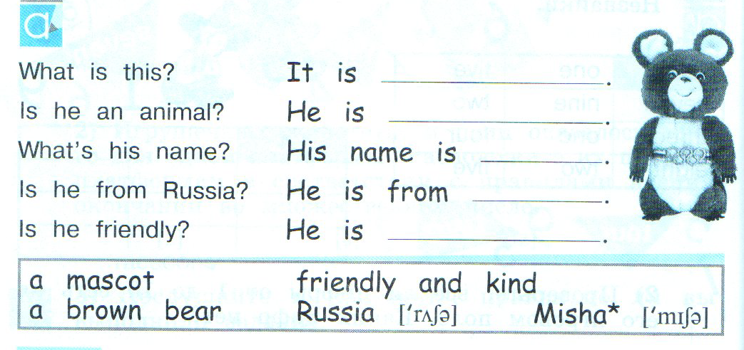
Домашнее задание
Какой был талисман?
Как он выглядел?
Как его звали?

Slide 14
Рефлексия
Какую задачу мы сегодня ставили?
Удалось ли решить поставленную задачу?
Что мы узнали об Иззи?
Как мы это узнали?
Что было интересного и нового для вас на уроке?

